Slide 1

Análisis Estadístico Guatemala

Slide 2
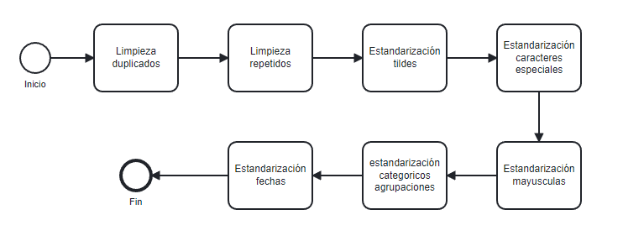
ETAPA 2 - TRANSFORMAR (Responsable Equipo 3)

Slide 3
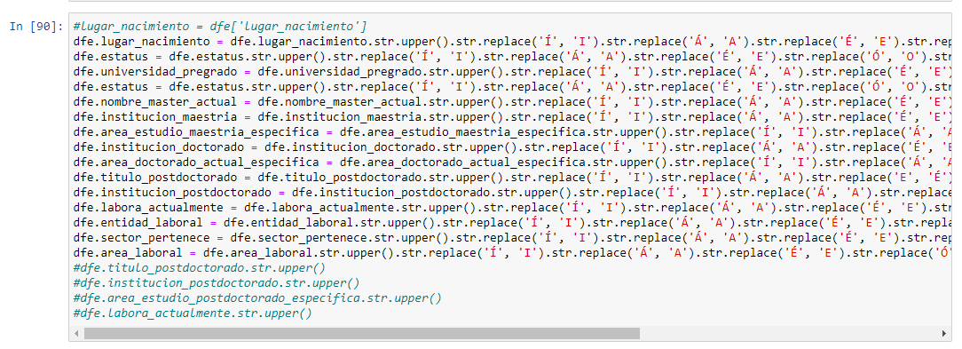
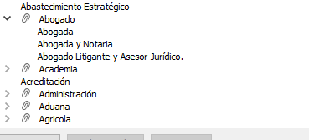
ETAPA 2 - TRANSFORMAR - python (Responsable Equipo 3)

Slide 4
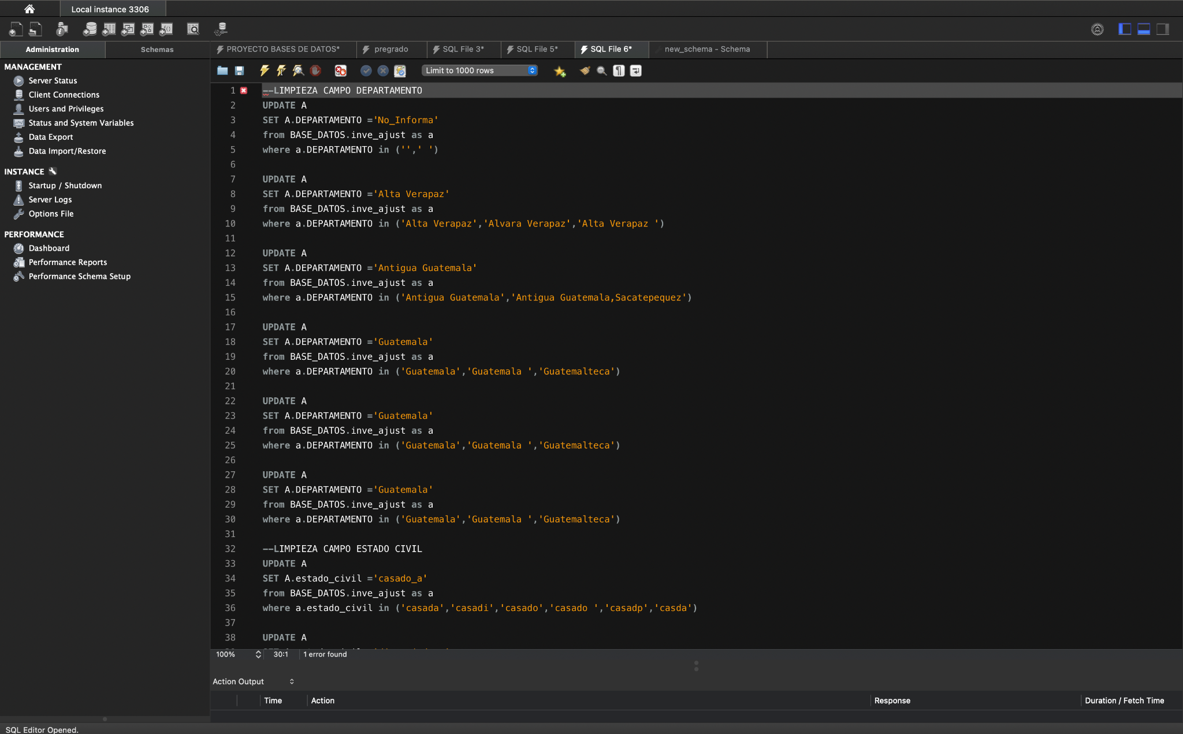
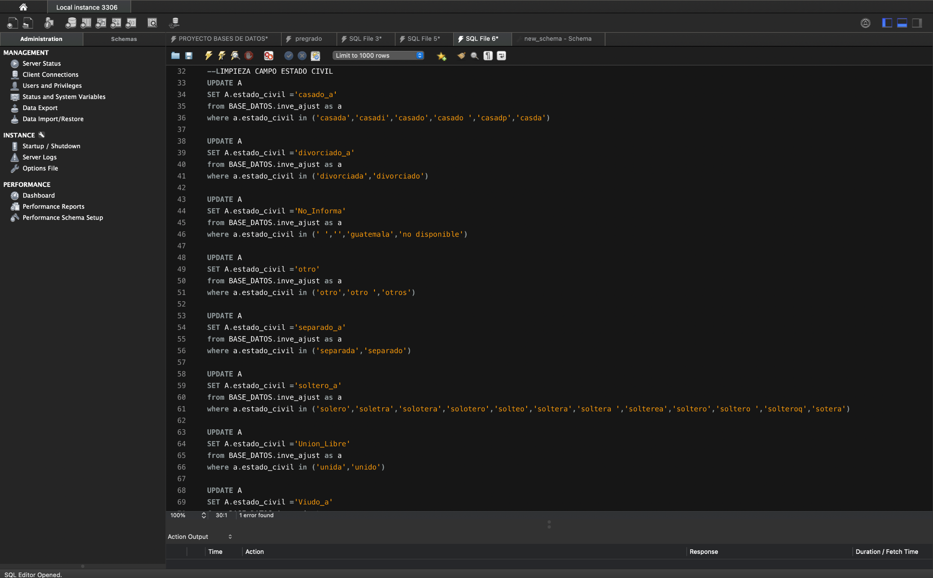
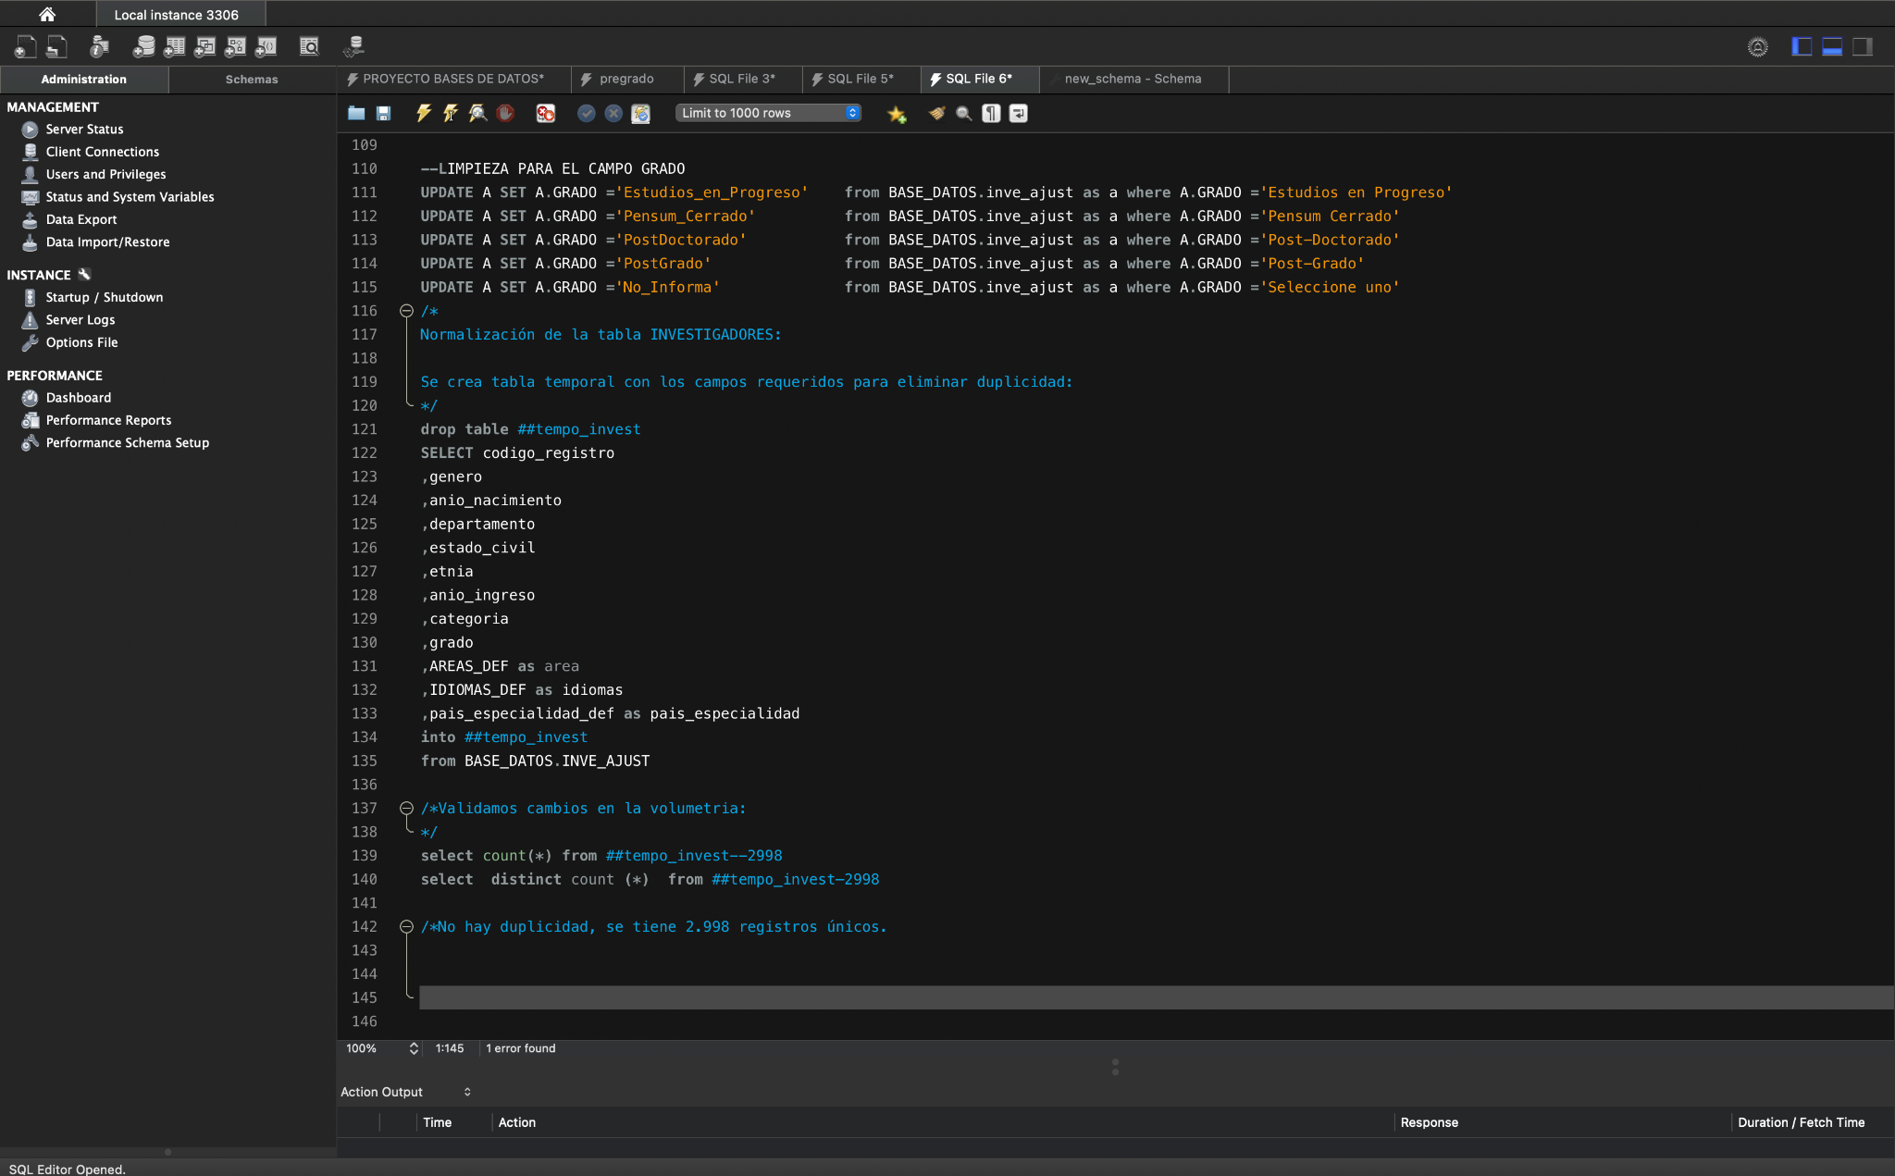
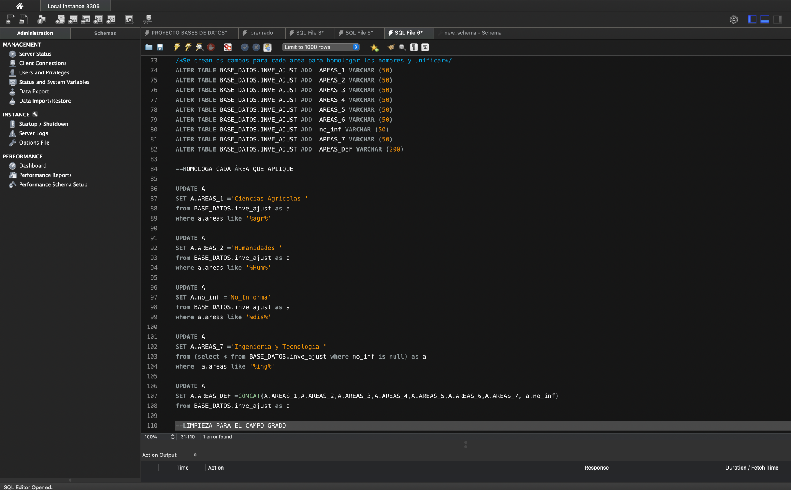
ETAPA 2 - TRANSFORMAR - SQL (Responsable Equipo 3)

Slide 5
ETAPA 3 - CARGAR (Responsable Equipo 4)

Slide 6
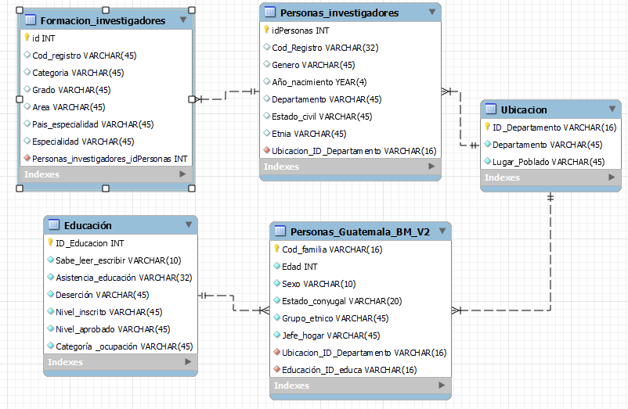
DISEÑO DEL SISTEMA DE BASE DE DATOS (Responsable Equipo 5)
Base Guatemala y investigadores

Slide 7
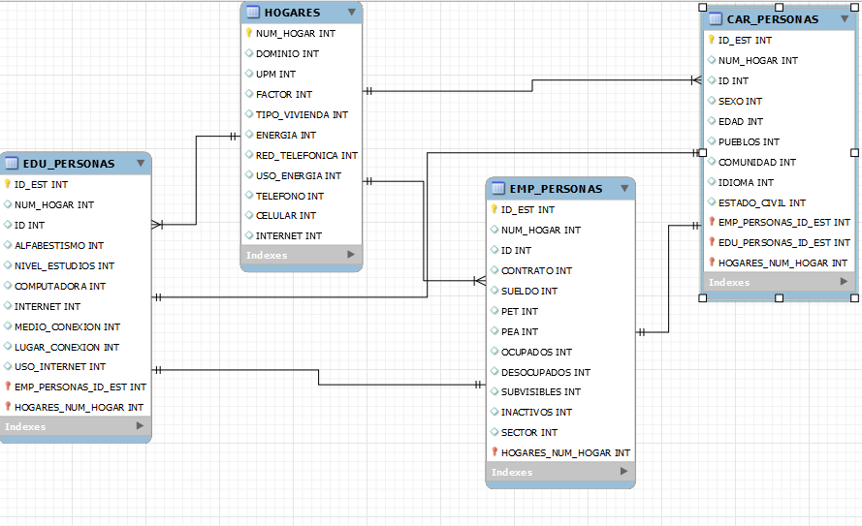
DISEÑO DEL SISTEMA DE BASE DE DATOS (Responsable Equipo 5)
Base Empleo Ingresos

Slide 8
IMPLEMENTACIÓN EN MYSQL (Responsable Equipo 1)

Slide 9
IMPLEMENTACIÓN EN SQL SERVER (Responsable Equipo 2)

Slide 10
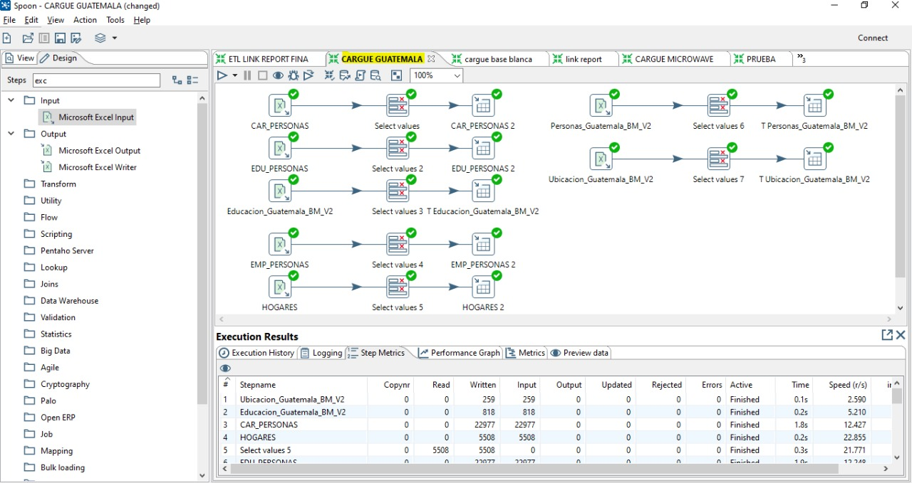
IMPLEMENTACIÓN EN ORACLE DATABASE EXPRESS (Responsable Equipo 3)

Slide 11
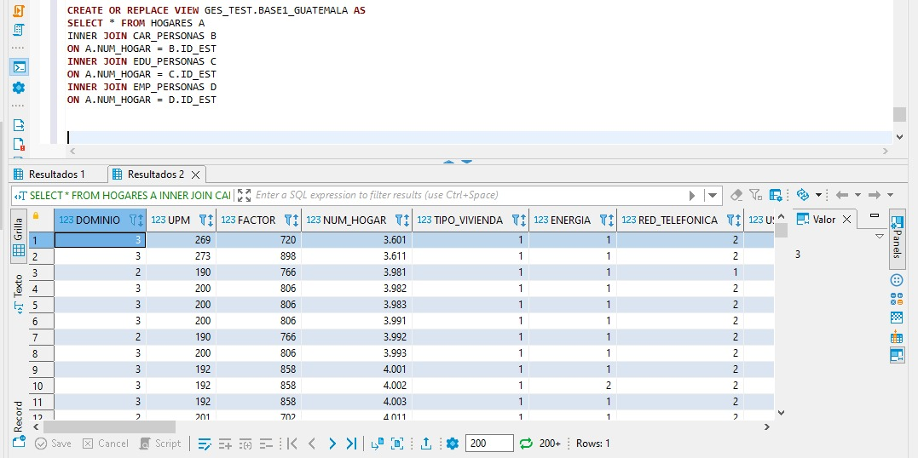
IMPLEMENTACIÓN EN ORACLE DATABASE EXPRESS (Responsable Equipo 3)

Slide 12
IMPLEMENTACIÓN EN PostgreSQL (Responsable Equipo 4)

Slide 13
CONEXIÓN PYTHON - MYSQL (Responsable Equipo 5)

Slide 14
CONEXIÓN PYTHON - SQL SERVER (Responsable Equipo 1)

Slide 15
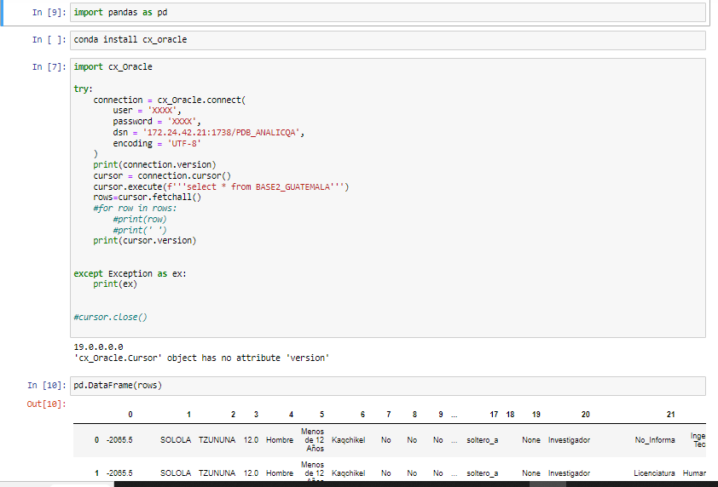
CONEXIÓN PYTHON - ORACLE DATABASE EXPRESS (Responsable Equipo 2)

Slide 16
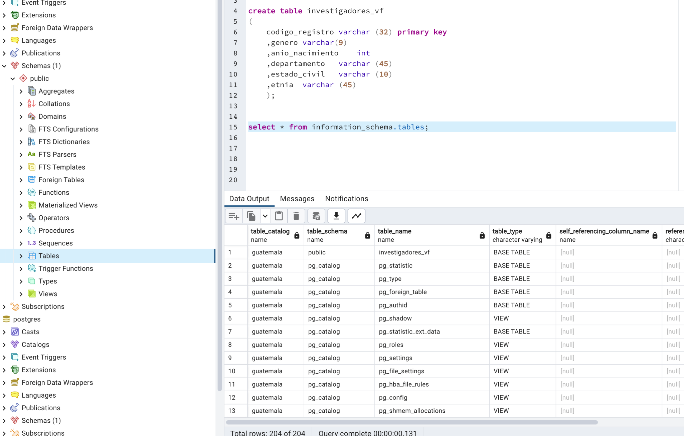
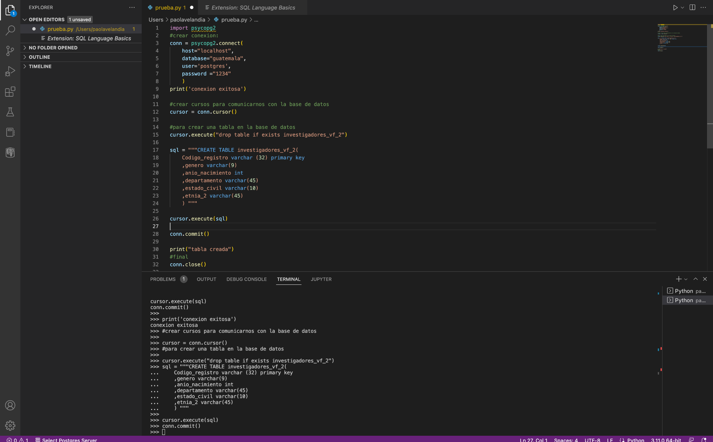
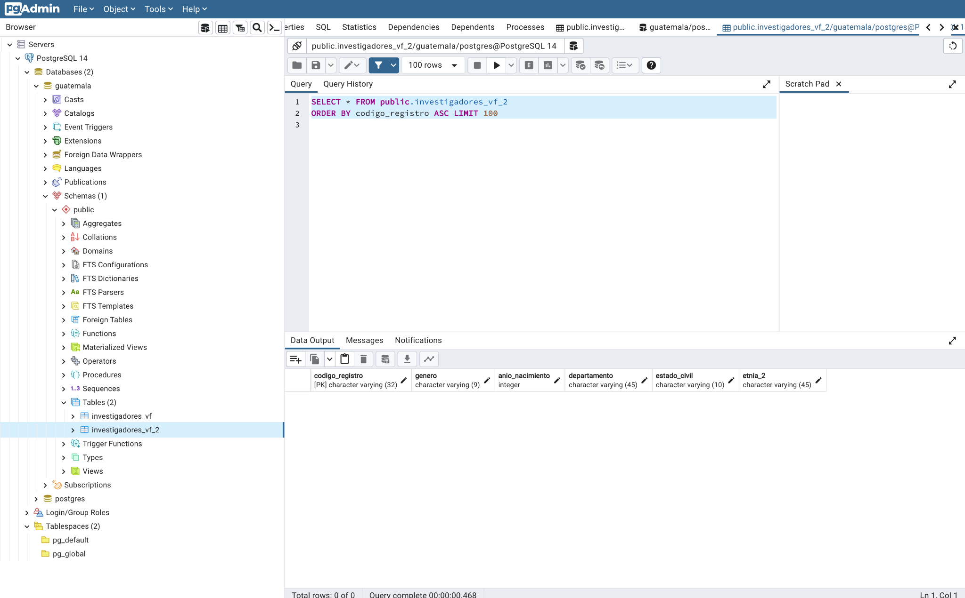
CONEXIÓN PYTHON - PostgreSQL
(Responsable Equipo 3)

Slide 17
UTILIZACIÓN DE ALGORITMOS DE MACHINE LEARNING DESDE PYTHON ANÁLISIS DESCRIPTIVO (Responsable Equipo 4)

Slide 18
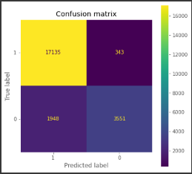
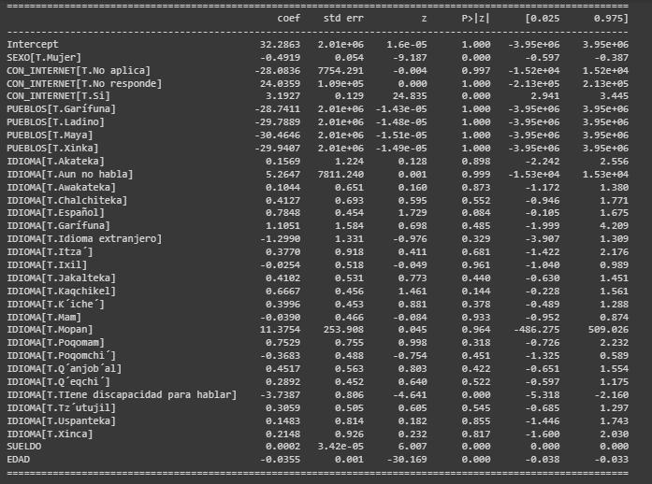
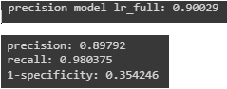
ANÁLISIS PREDICTIVO (Responsable Equipo 5)
Base Empleo Ingresos

Slide 19
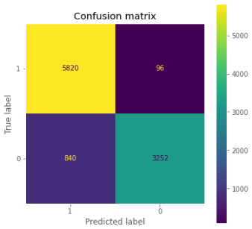
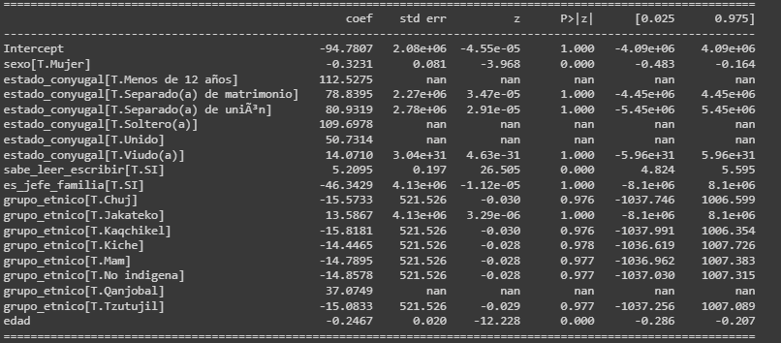
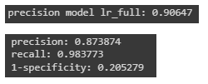
ANÁLISIS PREDICTIVO (Responsable Equipo 5)
Base Guatemala

Slide 20
CONCLUSIONES DE LA INFORMACIÓN PROCESADA, SEGÚN EL OBJETIVO DE LA CONSULTORÍA. (Mínimo 10 conclusiones entre todos)

Slide 21



